Slide 1
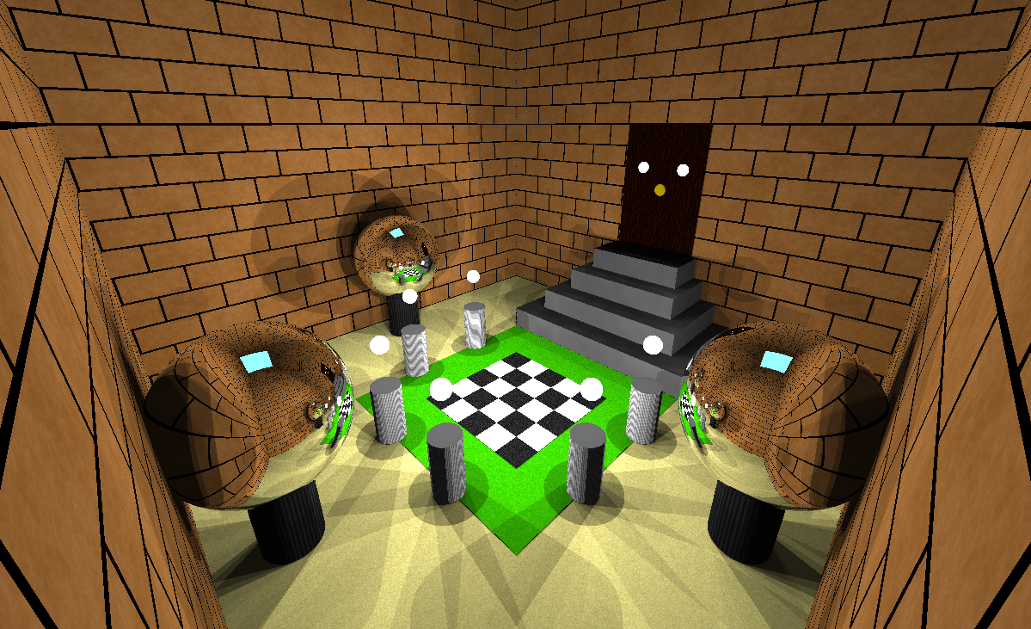
Affichage d’une scène 3D

Slide 2
I - Méthodes d’affichage
Z - Buffer
Lancer de rayon

Slide 3
II – Lancer de rayon
Éclairage
Miroirs

Slide 4

III - Textures
Principe de base
Y
Y
X
X

Slide 5
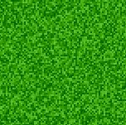

III - Textures
Génération de textures réalistes

